Slide 1









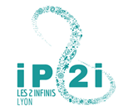


MP FLASH - Etude pluridisciplinaire des effets du débit de dose
(36 mois)
Workshop Master Projets du GDR Mi2B – 16/05/2025

Slide 2
1
Motivations
Notes:
Current conventional dose rate is below 0.1 Gy/s (4Gy/min)

Slide 3
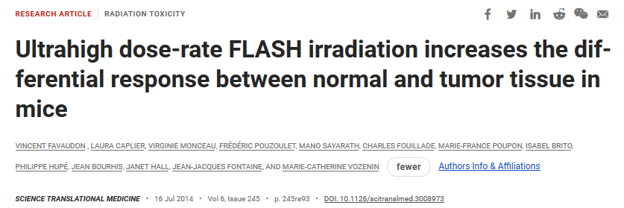
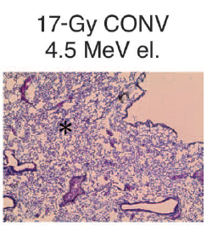

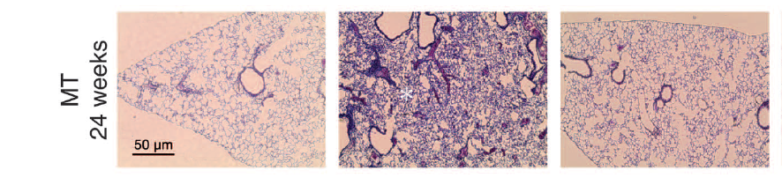
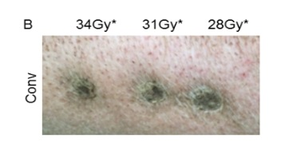
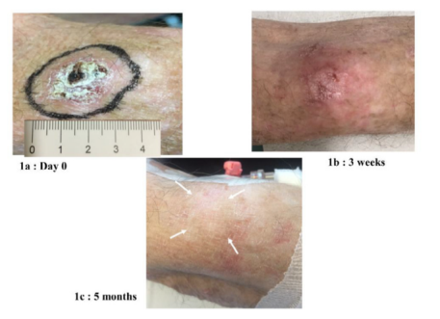
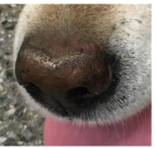
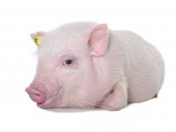
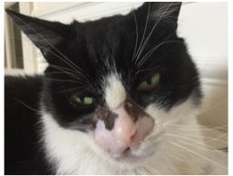

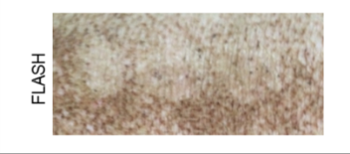
Des traitements prometteurs
Une 1ère publication en RT FLASH e⁻ en 2014
Protection pulmonaire contre la fibrose radio-induite
Aucune perte d'efficacité antitumorale
Control
Necrosis
Fibrosis
Konradsson et al. 2021
Velalopoulou et al. 2021
Vozenin et al. 2018
Vozenin et al. 2018
Rohrer-Bley et al. 2022
Bourhis et al. 2019
Notes:
Plusieurs études sur populations de cellules, sur patients animaux, et une étude sur patient humain, qui montrent un effet protecteur des très hauts débits de dose par rapport aux tissus sains, quand l’effet sur la tumeur reste très proche de l’effet à bas débit de dose.

Slide 4
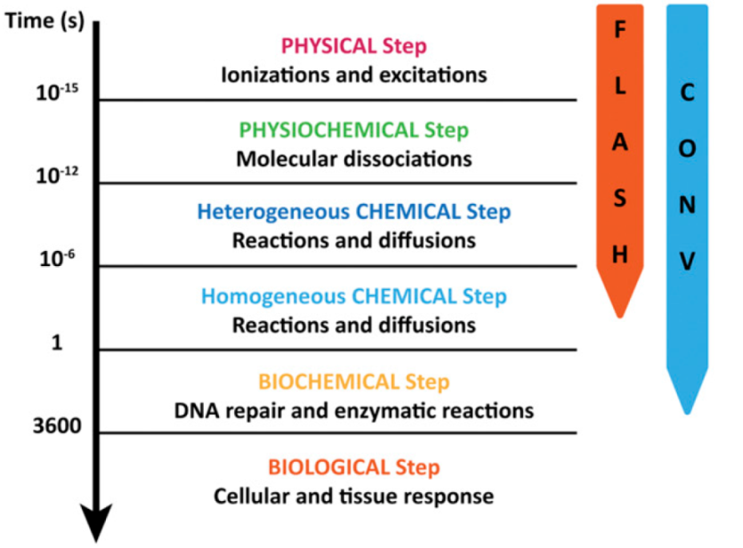
et des mécanismes fondamentaux à expliquer… - Etudier le phénomène FLASH sur différents types de faisceaux (ions et e⁻) Combiner UHDR et TEL - Approche pluridisciplinaire → Mieux comprendre les mécanismes fondamentaux en FLASH
Dosimétrie et mise en oeuvre des faisceaux d’ions UHDR
Comprendre les mécanismes chimiques
Comprendre les mécanismes biologiques
Développer des jumeaux numériques prédictifs innovants
Montay-Gruel et al. (2019)
Notes:
While CONV irradiation transpires during ongoing chemical and biological responses, FLASH does not interact with these early radiation reactions. (B) FLASH induces the rapid depletion of oxygen and a transient local hypoxia, thereby reducing ROS levels and normal brain toxicity compared with CONV irradiation.

Slide 5
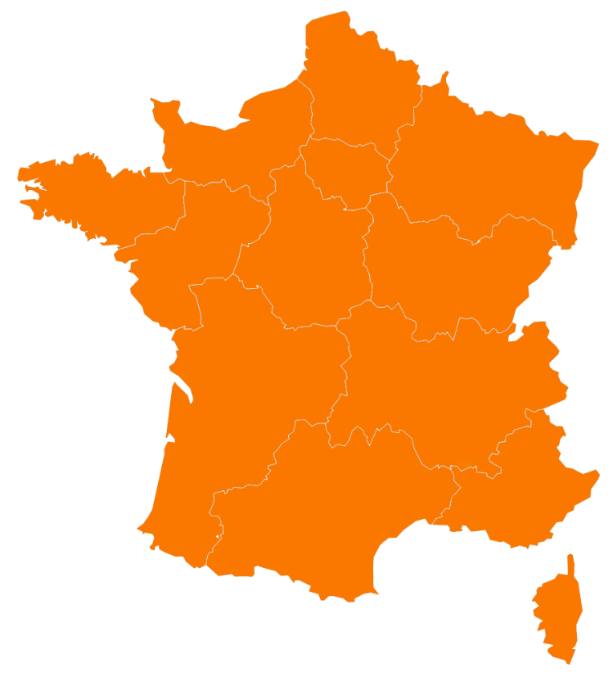


Les équipes pluridisciplinaires
PHYSIQUE CHIMIE BIOLOGIE INFORMATIQUE
Marc Rousseau, PhD
Francesco Mazza, doctorant
François Chevalier, PhD
Mateusz Sitarz, PhD
Amélia Maia Leite, PhD
Quentin Mouchard, PhD
Christian Olivetto, PhD Philippe Lanièce, PhD
Olivier Seksek, PhD
Delphine Crepin, tech
Grégory Delpon, PhD (Subatech) Sophie Chiavassa, PhD (Subatech)
Vincent Potiron, PhD (CNRS)
Stéphane Supiot, MD, PhD
Mathieu Chocry, PhD
Quentin Raffy, PhD
Catherine Galindo, PhD
Séverine Chefson
Nicolas Arbor, PhD Ziad El Bitar, PhD
Marie Vanstalle, PhD
Philippe Peaupardin
Laurent Daeffler PhD
Caen
Strasbourg
Orsay
Saint-Herblain
Clermont-Ferrand
Lydia MAIGNE, PhD
Alexis Pereda, ingénieur Daeun Kwon, doctorante
Guillaume Blain, ingénieur Sarra Terfas, doctorante
Noël Servagent, PhD
Vincent Métivier, PhD
Manon Evin, doctorante
Bordeaux
Lyon​
Grenoble
Claire Rodriguez-Lafrasse, PharmD, PhD
Anne-Sophie Wozny, PharmD, PhD
Gersende Alphonse,PhD
Mathilde Tissot, doctorante
Céline Malésys, technicienne
Charbel Koumeir, PhD
Freddy Poirier, PhD
Ferid Haddad, PhD Emeline Craff, PhD
Marie-Laure Gallin-Martel PhD
Denis Dauvergne PhD Jayde Livingstone PhD post-doc
Hoang Tran, ingénieur
Sébastien Incerti, PhD

Slide 6
Les collaborations hors IN2P3 et à l’international
PHYSIQUE CHIMIE BIOLOGIE INFORMATIQUE
MP FLASH
CNAO (Italie)
IRSN (call PIANOFORTE) IFJ-PAN (Pologne)
QST/HIMAC (Japon),
DKFZ (Allemagne), IBA (Belgique)
Aerial-CRT (France)
IFIN-HH (Roumanie), Institut Gustave Roussy, Institut Curie, DKFZ (Allemagne), IBA (Belgique)
Collaboration Geant4-DNA
Collaboration OpenGATE

Slide 7
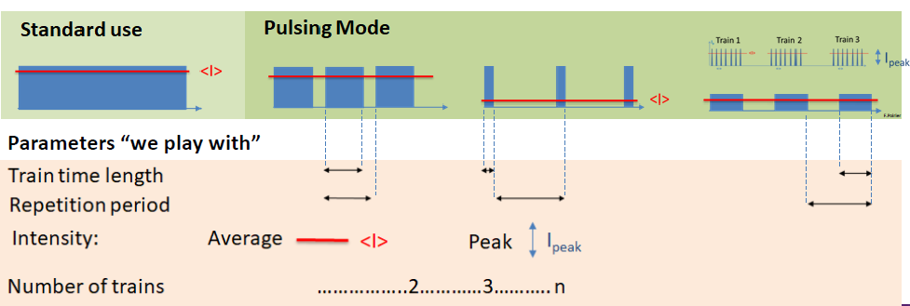
Contrôle qualité et instrumentation des lignes faisceaux
Faisceaux
Arronax: H⁺ (68MeV) et He²⁺ (70MeV) [0,1 Gy/s – 300 kGy/s]
Cyrcé: H⁺ (16MeV – 25 MeV) [0,0003 Gy/s – 200 Gy/s]
GANIL: ¹²C (95MeV/u) [0,01 Gy/s – 100 Gy/s]
BioALTO : H⁺ (4MeV – 25 MeV) ; He²⁺ (15MeV – 43 MeV) ; C (87,5MeV) ; O (128 MeV) En fin de construction (mise en service prévue courant 2026 (débit conv); étude UHDD fin 2027)
Rayonnement synchrotron (microfaisceaux X ~100 keV): ESRF, Synchrotron Australien [5-10kGy/s]
Poirier et al. 2019
Bongrand A et al (2021). A monte carlo determination of dose and range uncertainties for preclinical studies with a proton beam. Cancers, 13(8), 1889.
Evin et al. (2024). Methodology for small animals targeted irradiations at conventional and ultra-high dose rates 65 MeV proton beam. Physica Medica, 120, 103332.
Notes:
Aerial pour les électrons
CMOS et GaN : systèmes actuellement en développement (Matrix → GaN) GaN : équivalent diamant, mais mois cher, surfaces plus grandes.
GaN ok pour la flash → fluence et distribution spatiale.
Diamant → Grenoble, ultra rapide, adapté flash → mesure fluence
Pepites : profileur ultra mince → perturbe pas le faisceau. Peut tenir des hauts flux. →

Slide 8
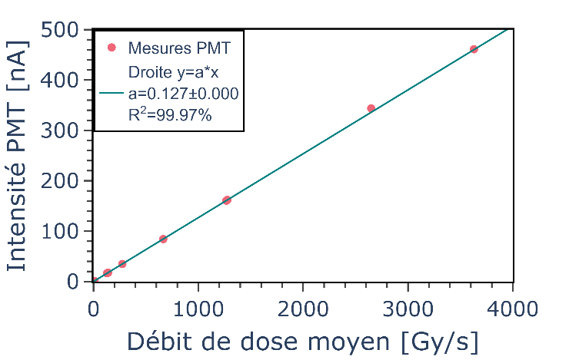
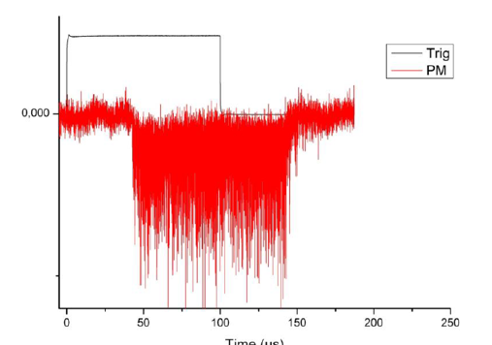
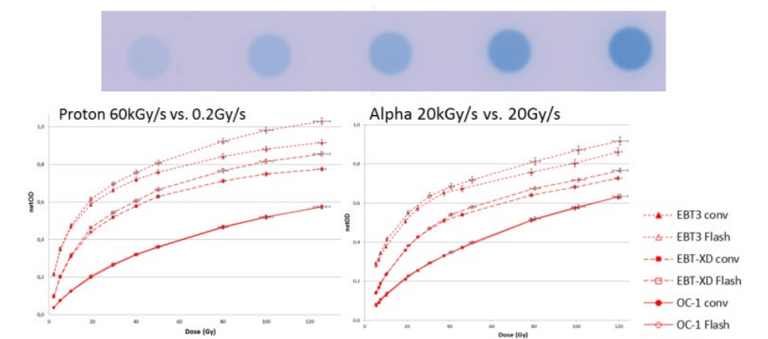
Contrôle qualité et instrumentation des lignes faisceaux
Faisceaux
Arronax: H⁺ (68MeV) et He²⁺ (70MeV) [0,1 Gy/s – 300 kGy/s]
Cyrcé: H⁺ (16MeV – 25 MeV) [0,0003 Gy/s – 200 Gy/s]
GANIL: ¹²C (95MeV/u) [0,01 Gy/s – 100 Gy/s]
BioALTO : H⁺ (4MeV – 25 MeV) ; He²⁺ (15MeV – 43 MeV) ; C (87,5MeV) ; O (128 MeV) En fin de construction (mise en service prévue courant 2026 (débit conv); étude UHDD fin 2027)
Rayonnement synchrotron (microfaisceaux X ~100 keV): ESRF, Synchrotron Australien [5-10kGy/s]
Poirier et al. 2019
Monitorage des faisceaux: Comparaison et évaluation des systèmes en développement
Arronax: PM, Emission du diazote de l’air
Cyrcé: détection CMOS et GaN
GANIL: DOSION, micro-scintillateur
Développements diamant (Arronax, synchrotron) et PEPITES (Arronax)
Servagent et al. Proton beam flash online monitoring at Arronax Cyclotron. FRPT 2021
Mouchard Q et al. Upgrade of the flash beam monitoring system at ARRONAX cyclotron. FRPT 2022
Villoing, D et al (2022)
Bongrand A et al (2021). A monte carlo determination of dose and range uncertainties for preclinical studies with a proton beam. Cancers, 13(8), 1889.
Evin et al. (2024). Methodology for small animals targeted irradiations at conventional and ultra-high dose rates 65 MeV proton beam. Physica Medica, 120, 103332.
Notes:
Aerial pour les électrons
CMOS et GaN : systèmes actuellement en développement (Matrix → GaN) GaN : équivalent diamant, mais mois cher, surfaces plus grandes.
GaN ok pour la flash → fluence et distribution spatiale.
Diamant → Grenoble, ultra rapide, adapté flash → mesure fluence
Pepites : profileur ultra mince → perturbe pas le faisceau. Peut tenir des hauts flux. →

Slide 9
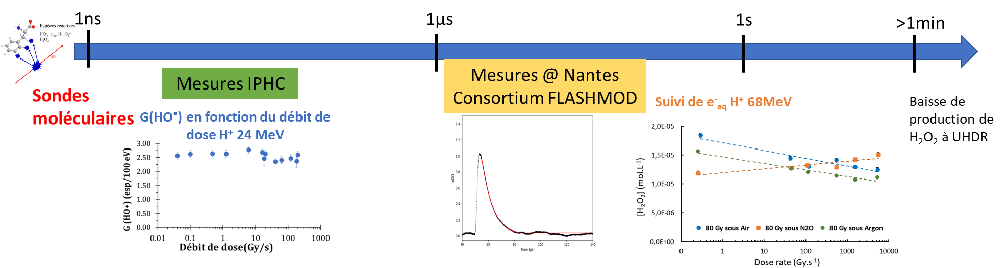
IMPACT DES UHDR sur la radiolyse DE L'EAU : De premiers résultats
EXPERTISES, SAVOIR-FAIRE COMPLÉMENTAIRES :
Couvre toute la gamme temporelle
Outils matures pour explorer la chimie vs temps
Sondes moléculaires et radiolyse pulsée
En débit UHDR (> 40 Gy/s) et conventionnel
Blain G, et al. « Proton Irradiations at Ultra-High Dose Rate vs. Conventional Dose Rate: Strong Impact on Hydrogen Peroxide Yield ». Radiation Research, 2022; 198, no 3. doi:10.1667/RADE-22-00021.1

Slide 10
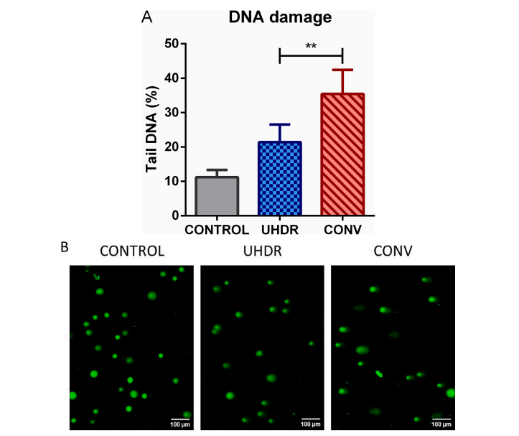
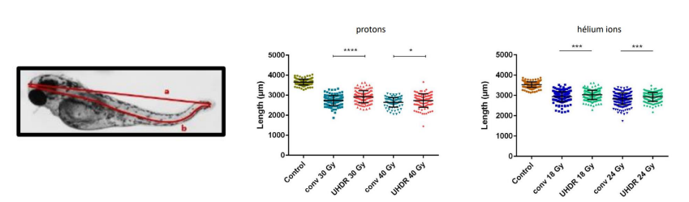
Etudes in vitro et in vivo
Validation de la moindre toxicité de la protonthérapie et alphathérapie FLASH
Détermination des seuils de débit de dose
Preuve d'une diminution des dommages (ADN, mitochondrie...)
Détermination des réponses transcriptionnelles, vasculaires et neuronales
Saade et al, Adv Rad Onc 2022
Ghannam et al, Radiother Oncol 2023
Saade et al, in prep 2025
Bogaerts et al, Radiother Oncol 2024

Slide 11
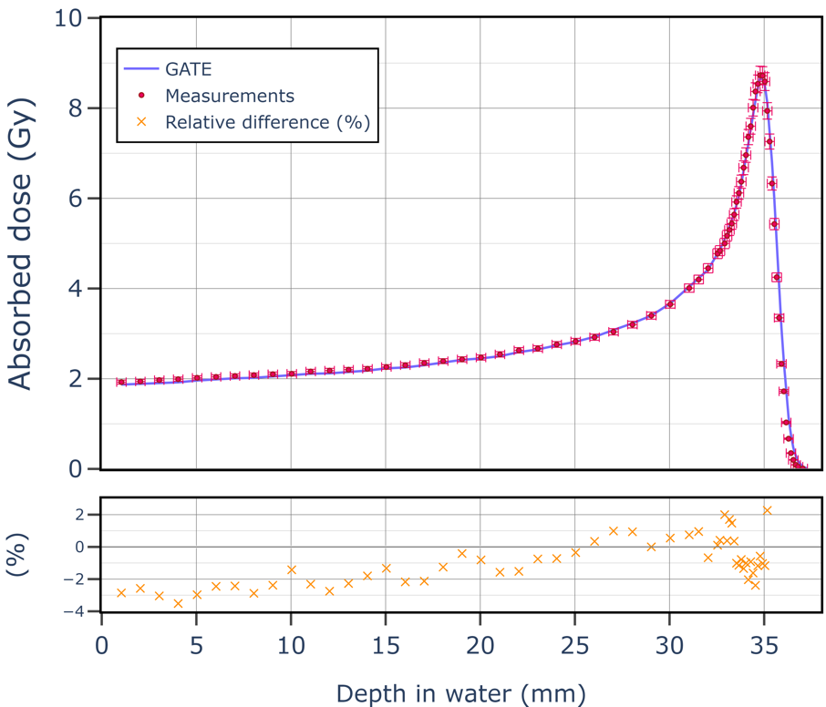
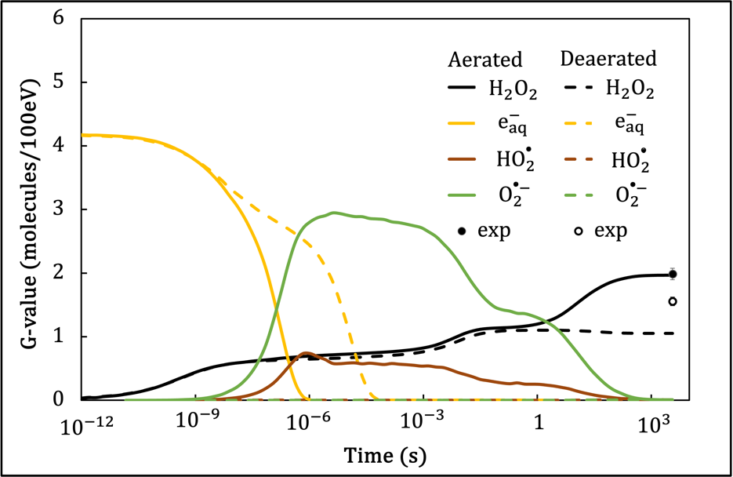
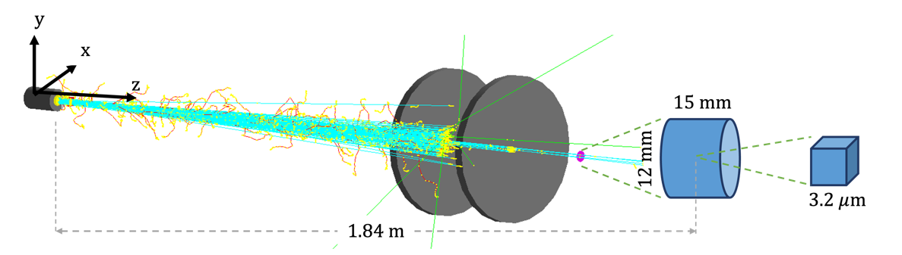
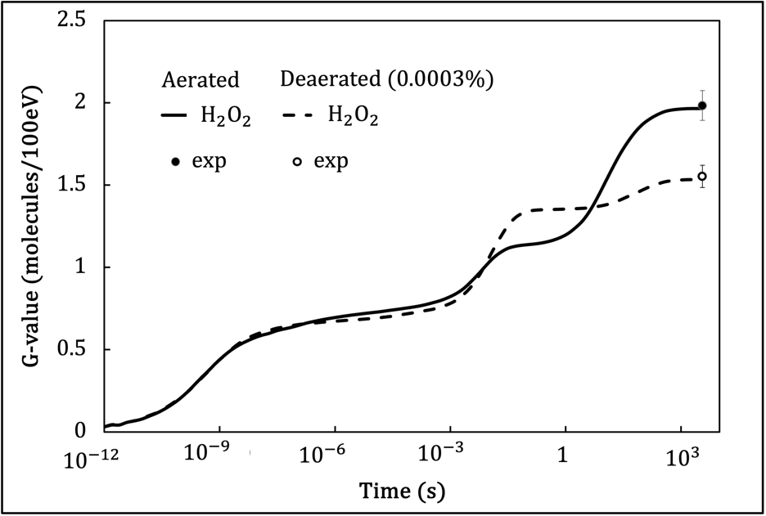


1^{ers} JUMEAUX NUMÉRIQUES MULTI-ÉCHELLES
Simulation GATE10 de la ligne H⁺ ARRONAX
Simulations Geant4-DNA de la radiolyse de l’eau
en débit de dose conventionnel
à temps long
en fonction de O₂
En UHDR: 1ère version validée avec e⁻ (Oriatron eRT6)
Bongrand A et al Cancers, 2021.
Fois et al. Med Phys 2024
Tran et al. Nature Scientific reports 2024

Slide 12
Les workpackages du MP FLASH

Slide 13
4 WPs
WP1 - Contrôle qualité et dosimétrie des lignes faisceaux UHDR H⁺, He²⁺ , C, e⁻, RX (Resp: Charbel Koumeir, Ziad El Bitar)
TASK 1 – Contrôle de la structure temporelle du faisceau
TASK 2 - Développement instrumental spécifique UHDR
TASK 3 - Protocole dosimétrique ions et validation
TASK 4 – Protocole dosimétrique électrons et validation
WP2 – Effet du débit de dose sur la radiolyse de l’eau expérimentale (Resp: Quentin Raffy, Guillaume Blain)
TASK 1 – Effet du débit de dose en fonction du TEL
TASK 2 – Effet de la structure temporelle des faisceaux
TASK 3 – Influence du pH et de O₂
TASK 4 – Radiolyse de biomolécules
WP3 - Irradiations de populations cellulaires (Resp: François Chevalier, Claire Rodriguez-Lafrasse)
TASK 1 – Effet du débit de dose en fonction du TEL
TASK 2 – Effet de la structure temporelle des faisceaux
TASK 3 – Influence du pH et de l’O₂
WP4 – Jumeaux numériques multi-échelles (Resp: Lydia Maigne, Nicolas Arbor)
TASK 1 – Simulations des lignes/faisceaux d’irradiation avec GATE 10
TASK 2 – Simulations de la chimie de la radiolyse avec Geant4-DNA
TASK 3 – Simulations des dommages biologiques (modèles biophysiques)
TASK 4 – Création d’une base de données ouverte
1

Slide 14
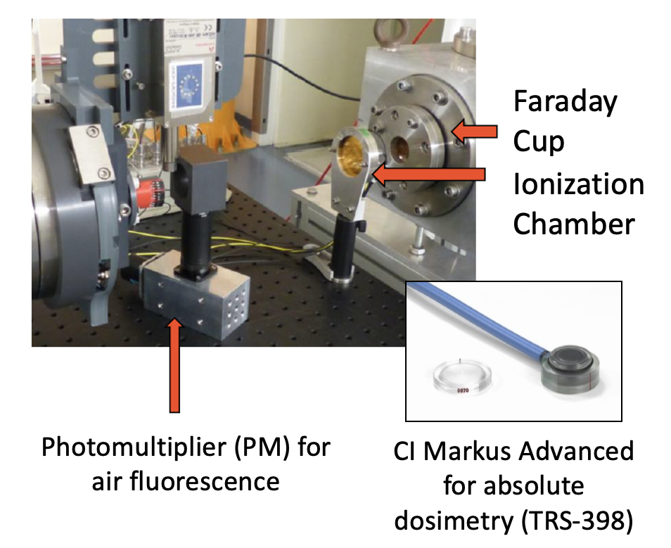
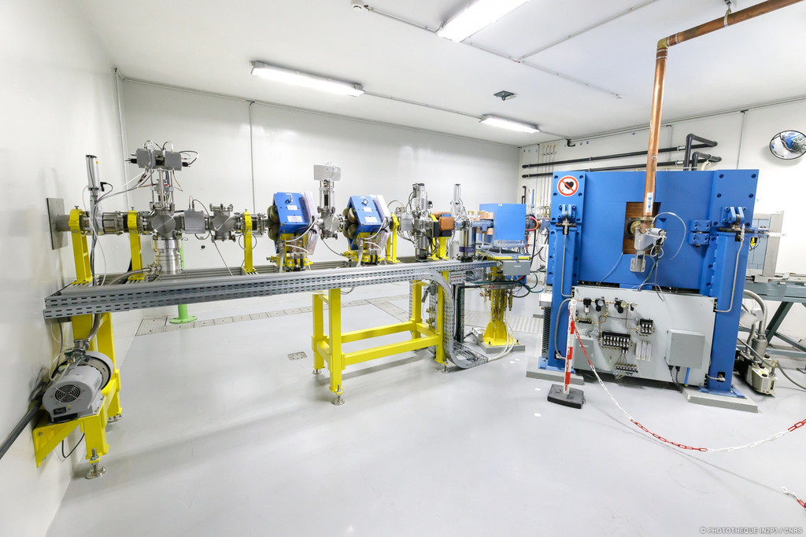
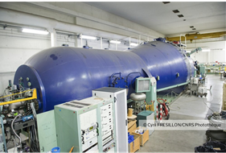
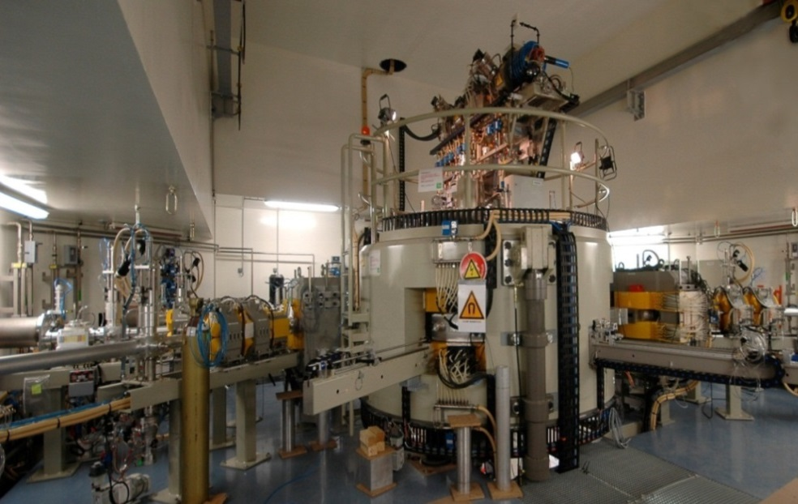
Contrôle qualité et Dosimétrie des lignes faisceaux UHDR
ARRONAX – Charbel Koumeir, FERID HADDAD, FREDDY POIRIER
SUBATECH – Noël Servagent, Vincent Métivier
ICO – Sophie chiavassa, Grégory Delpon
LPCC – Marc Rousseau, Francesco Mazza
IPHC – Ziad El bitar, Nicolas Arbor, MARIE VANSTALLE, Philippe PEAUPARDIN
IJCLab – quentin mouchard, amelia maia leite, christian olivetto, philippe laniece
LPSC – Denis dauvergne, marie-laure gallin-martel, jayde livingstone
WP1
ARRONAX
CYRCé
BioALTO

Slide 15
WP1 Contrôle qualité et dosimétrie des lignes faisceaux UHDR H⁺, He²⁺ , C, e⁻, RX
Faisceaux
ARRONAX: H⁺ (68 MeV) et He²⁺ (70 MeV) [0,1 Gy/s – 300 kGy/s]
CYRCé: H⁺ (16 MeV – 25 MeV) [0,1 Gy/s – 300 Gy/s]
GANIL: ¹²C (95 MeV) [0,01 Gy/s – 100 Gy/s]
Aerial: e⁻ 10 MeV [ >kGy/s] et e⁻ 1 MeV [0,01 Gy/s - >kGy/s]
BioALTO : H⁺ (4MeV – 25 MeV) ; He²⁺ (15MeV – 43 MeV) ; C (87.5MeV) ; O (128MeV)
Synchrotron X : microfaisceaux ~100 keV [100 Gy/s vallées – 10 kGy/s pics]
TASK 1 – Contrôle de la structure du faisceau
Comparaison et évaluation des systèmes en développement
Arronax: PM & Fluorescence du diazote de l’air
IJCLab: SiPM/fibres & Fluorescence du diazote de l’air
Cyrcé: détection CMOS et GaN
GANIL: DOSION & micro-scintillateurs
TASK 2 - Développement instrumental spécifique UHDR
Arronax: moniteurs diamant, moniteur PEPITES à électrons secondaires
Synchrotrons X et sources X compactes: moniteurs diamants
TASK 3 - Protocole dosimétrique ions et validation
Adaptation des lignes pour les mesures de radiolyse
Intercomparaison par film OC-1 à débit conventionnel et UHDR
TASK 4 – Protocole dosimétrique électrons et validation

Slide 16
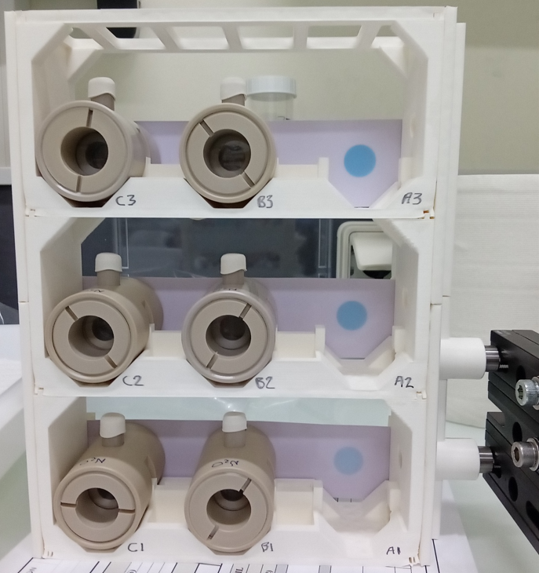
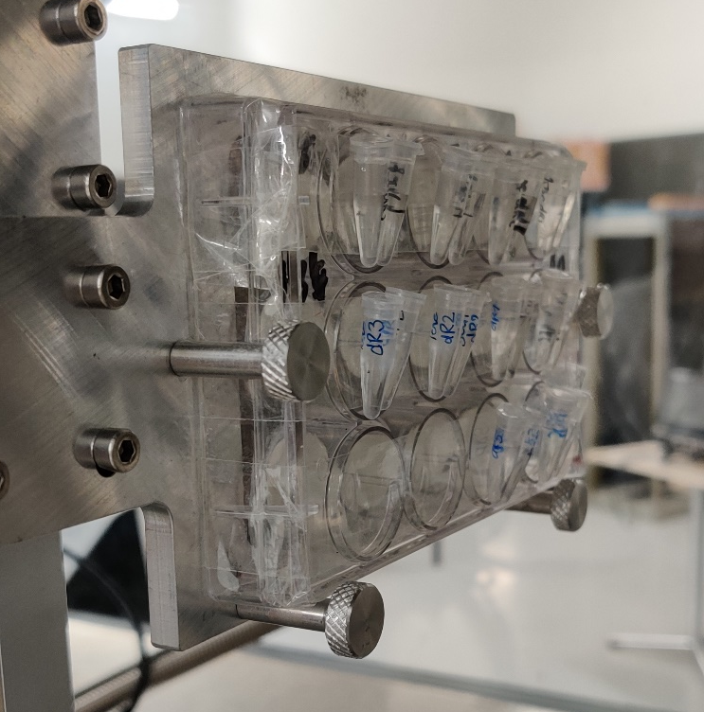
Effet du débit de dose sur la radiolyse de l’eau expérimentale
SUBATECH – Guillaume Blain, SarRa TERFAS
ARRONAX – EMELINE CRAFF
CIMAP/GANIL - François Chevalier
IPHC – QUENTIN RAFFY, Catherine Galindo, Séverine Chefson
WP2

Slide 17
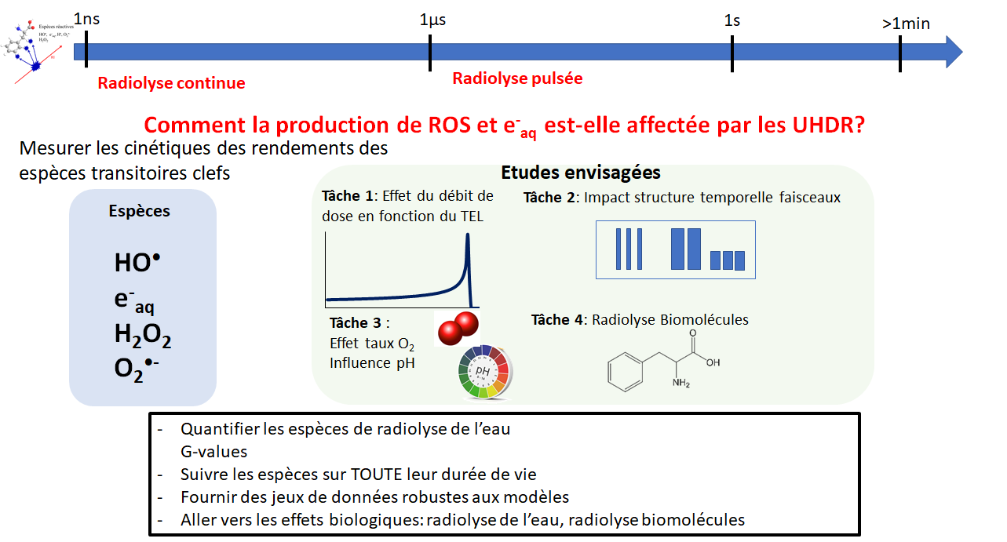
WP2 - Effet du débit de dose sur la radiolyse de l’eau expérimentale

Slide 18
Irradiations de populations cellulaires
ICO – Vincent Potiron, Stéphane Supiot, Mathieu Chocry
IP2I – Claire Rodriguez-Lafrasse, Anne-Sophie WOZNY
CIMAP/GANIL - François Chevalier
IPHC – LAURENT DAEFFLER
IJCLab – olivier seksek, delphine crepin
WP3

Slide 19
WP3 - Irradiations de populations cellulaires
TASK 1 – Effet du débit de dose en fonction du TEL
TASK 2 – Effet de la structure temporelle des faisceaux
TASK 3 – Influence du pH et de O₂
Questions:
Influence du TEL dans l'effet différentiel FLASH ?
Types de dommages ? Tissu sain vs tumeur / SDR vs UHDR / 20%O₂ vs 1%O₂
Etudes fondamentales in vitro sur lignées cellulaires
Mesures de ROS (pH par sonde fluorométrique..)
Tests de clonogénicité, survie cellulaire
Mesure des dommages à l’ADN (g-H2AX...) et à la mitochondrie
Activation de la voie cGAS-Sting
Mesures de l'immunogénicité de la mort cellulaire (HMGB1, ATP, etc...)
Pour validation sur modèles 3D ou in vivo : Organoïdes / Zebra fish / Œufs embryonnés
Notes:
Système immunitaire inné, détection d’ADN cytosolique cellules eucaryotes → gènes inflamatoires.
GMP-AMP cyclique synthase d'une part, enzyme notée cGAS
la protéine STING d'autre part (de l'anglais Stimulator of Interferon Genes)
la présence d'ADN dans le cytosol de ces cellules est associée à la cancérogenèse, à l'infection par des virus ou à l'invasion par des bactéries intracellulaires[6] : le rôle de la voie cGAS-STING est de détecter cet ADN cytosolique et d'induire une réponse immunitaire en conséquence.
​L'immunogénicité est la capacité des composés à susciter une réponse immunitaire.

Slide 20
JUMEAUX NUMÉRiques multi-échelles
LPCA – Lydia Maigne, Alexis Pereda, Daeun Kwon
ICO – Sophie Chiavassa
CIMAP – Mateusz Sitarz
LP2IB – Hoang Tran, Sébastien Incerti
IPHC – Nicolas Arbor
WP4

Slide 21
WP4 - Jumeaux numériques multi-échelles
Simulation GATE10 des lignes He²⁺ , CYRCé, GANIL
Simulation Geant4-DNA de la radiolyse de l’eau (H⁺, He²⁺, C, e⁻)
UHDR et différentes structures temporelles (nouvelle fonctionnalité)
Jusqu’à des temps longs
En fonction de O₂
En fonction du pH
Implémentation ChemistryActor dans GATE10
Simulation des dommages biologiques
Modèles biophysiques spécifiques au FLASH
TASK 1 – Simulations des lignes/faisceaux d’irradiation avec GATE 10
TASK 2 – Simulations de la chimie de la radiolyse avec Geant4-DNA
TASK 3 – Simulations des dommages biologiques (modèles biophysiques)
TASK 4 – Création d’une base de données ouverte
Notes:
ChemistryActor dans GATE10 → Geant4DNA dans Gate. Couplage Gate → modélisation commune simlation ligne + chimie radiolyse en une seule simulation

Slide 22
MP pluridisciplinaire
Monitoring faisceau
Dosimétrie
Instrumentation
Physique
Chimie
Biologie
Jumeaux numériques
Simulation des lignes
Simulation de la radiolyse dans différentes conditions: O₂, pH, temps, débit de dose…
Implémentation GATE10
FLASH
Radiolyse
H₂O₂, e⁻_{aq}, HO•, O₂^{•-}
O₂, pH, débits de dose
biomolécules
Radiobiologie sur cellules
Mesures de ROS
Mesures de dommages
Immunogénicité ?
Notes:
WP

